Slide 1
Data Science Applications 조별과제 7주차
KOREA AERO SPACE UNIV.
D조
2016125032 손현오
2019125014 김영채

Slide 2

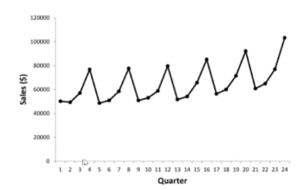
주교재 5 연습문제 5번
KOREA AERO SPACE UNIV.
분기 데이터, 계절성이 있음.

Slide 3
05 (a)
Q. 다음 중 이 계열을 예측하는 데 적합하지 않은 방법은 무엇입니까?
Moving average of raw series | 계열에 추세와 계절성이 모두 있어서 부적절함.
Moving average of deseasonalized series | 계열에 추세와 계절성이 모두 있지만 데이터를 비 계절화 할 수 있기에 부적절함.
Simple expontentional smoothing of the raw series | 계열에 추세와 계절성이 있어서 부적절함.
Double exponential smoothing of the raw series | 계절성을 고려하지 않기 때문에 부적절함.
Holts-Winter exponential smoothing of the raw series | Holts-Winter는 계절성과 추세가 있기 때문에 가장 적절함.

Slide 4
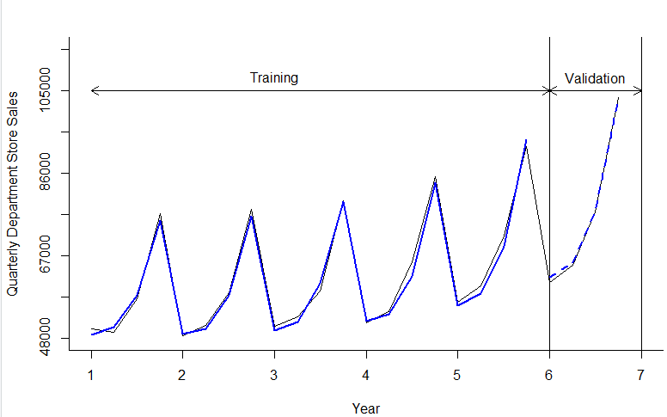

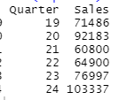
05 (b)
Q. 예측자는 앞으로 4분기에 대한 예측을 생성하는 임무를 받았고 마지막 4분기를 검증 기간으로 지정하도록 데이터를 분할했습니다. 예측자는 multiplicative Holt-Winter ’s exponential smoothing를 사용하여 예측 작업에 접근했습니다. The smoothing constants used were α = 0.2, β = 0.15, γ = 0.05. (forecast, fable package를 사용해서 비교해보고 일치하는 보기)
i. 모델을 만들고 평가용 기간에 대해서 평가를 해라
예측 값
실제 값
Forecast package
위에서 주어진 각 계수들의 값을 이용하고 모델은 ZZZ(MAA는 오차가 큼)로 하여 forecast package로 예측함. 실제 예측 값과 차이가 크지 않은 것을 확인함.

Slide 5
05 (b)
Q. ii. MAPE를 계산 해보라.
MAPE의 경우는 0에 가까울수록 회귀 모형의 성능이 좋으므로 1.444875 으로 예측이 정확함.

Slide 6
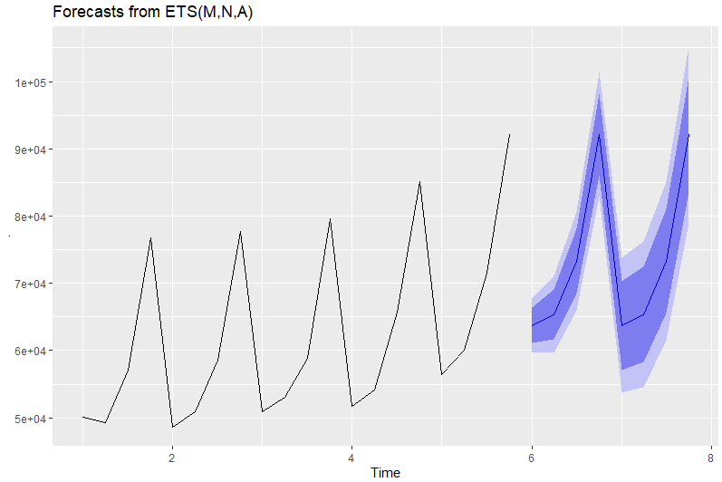
05 (b)
Q. forecast, fable package를 사용해서 비교하기
Forecast package
fable package
Fable package에서 ARIMA를 사용해서 예측 해본 결과가 ets로 예측한 결과와 비슷한 것을 알 수 있음.

Slide 7
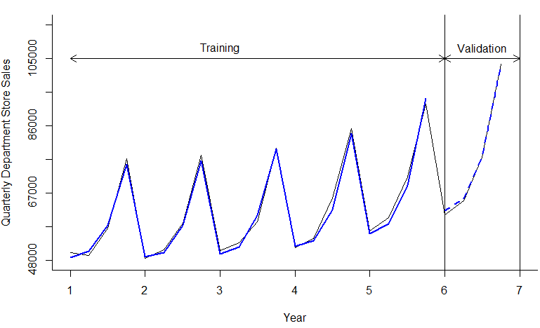
05 (c)
Q. 결과를 plot 해보고 (b)에서 한 것이 21, 22 분기를 예측하는데 적절합니까?
MAPE가 1.444875 으로 예측 값의 평균이 1%를 벗어나는 것이기에 정확해서 적절함.

Slide 8
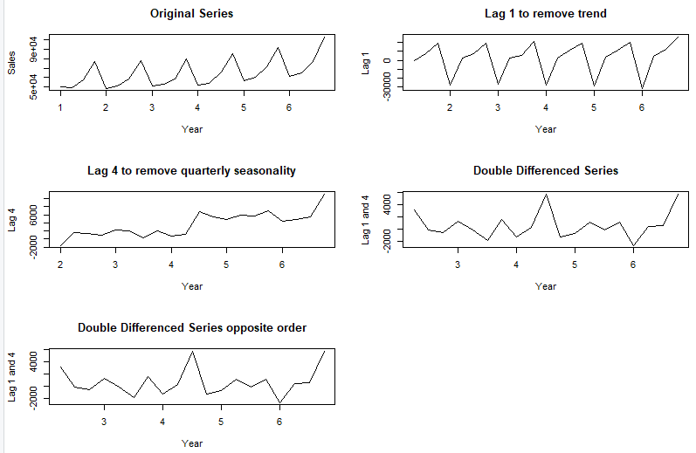
05 (d)
Q. 더 간단한 접근 방식을 취하기로 결정했으며 exponential smoothing을 사용하는 대신 차분을 사용했습니다. 차분을 사용하여 추세와 계절 패턴을 제거합니다. 어떤 순서가 더 잘 작동합니까? 먼저 추세를 제거한 다음 계절성을 제거하거나 반대 순서를 제거합니까? Final series의 time plot을 보여라
일차 차분(Lag 1), 계절 차분(Lag 4) 순으로 추세와 계절 패턴을 제거한 plot을 보임 최종 time plot에서 Lag 1 차이를 적용한 것과 Lag 4 차이를 적용한 것은 차이가 없음

Slide 9
05 (e)
Q. (d)의 이중 차분 계열의 평균을 사용하여 분기 21-22를 예측합니다. 훈련 기간(20분기까지)만 사용하고 추세 및 계절 패턴에 맞게 조정해야 합니다.
최종 결과를 가지고 예측을 해보겠습니다.
식 A
계열이 3가지 요소 (계절, 추세, 수준) 등으로 되어있습니다. 계열이 3개의 요소로 계절 요소, 추세 요소, 수준 요소등으로 구성이 되어있는데 에러는 없다고 가정하고 차분을 이용해서 계절요소와 추세요소를 제거를 하면 남아있는 것은 수준요소가 됩니다. 일차 차분에서 추세 요소 제거하고 계절 차분까지 제거를 하면 결과 계열이 수준 요소만 남습니다. 수준요소계열의 평균을 취해서 하나의 수준 값(L)으로 만듭니다. 원계열에서 추세 계절요소를 완전 제거를 하는 것이 수준 요소이고 수준요소는 하나의 평균값으로 나타낸 것을 가지고 예측을 합니다. Yt 예측 값을 구하는 것인데 식 A 처럼 나오게 되고 식 A를 이용해서 예측을 할 수가 있습니다. 즉 y21, y22를 집어넣어서 구할 수 있습니다.

Slide 10
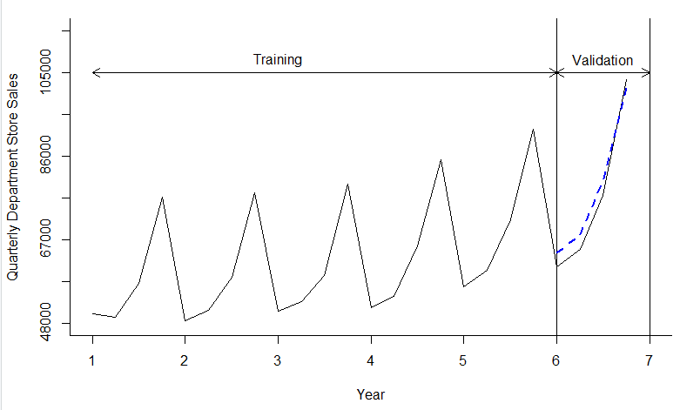

05 (e)
Q. (d)의 이중 차분 계열의 평균을 사용하여 분기 21-22를 예측합니다. 훈련 기간(20분기까지)만 사용하고 추세 및 계절 패턴에 맞게 조정해야 합니다.
최종 결과를 가지고 예측을 해보겠습니다.

Slide 11
05 (f)
Q. (e)의 예측 값을 (b)의 지수 평활화 예측 값과 비교하십시오. 두 가지 예측 방법 중 어느 것을 선택 하시겠습니까? 모델의 성능을 비교해보세요.
DepartmentStoreSales 데이터를 사용하여 Holt-Winter smoothing와 이중 차분을 비교할 때 이중 차분 프로세스가 사용하기 더 쉽고 더 적은 단계가 필요한 것처럼 보임

Slide 12
05 (g)
Q. 더 간단한 방법이 없을까?
단순 예측(navie forecasting)입니다. 시점에 있어서 바로 직전의 값으로 예측을 하는 것.

Slide 13
손현오 팀원 페이지
작업 내용
  연습문제 풀이
  - PPT 작성
  연습문제 풀이와 해석
  모델 코드 구성
자기성찰
  - 시계열을 나눈 4가지 요소들을 가지고 예측을 해보고 모델을 제작해보고 비교해 보면서 단순히 이론으로만 알던 내용을 코드로 만들어 보기까지 시간이 많이 걸렸지만 팀원과 의논하면서 잘 해결해 나갈 수 있었습니다.

Slide 14
김영채 팀원 페이지
작업 내용
  연습문제 풀이
  - 모델 제작 및 평가
  - 차분을 사용하여 추세와 계절 패턴 제거 및 최종 time plot 해석
  - 모델 성능 비교
자기성찰
  - 모델의 제작과 평가에 이어 모델의 성능을 비교한 것까지 공부하였다. 문제 풀이 이후, 결과를 해석하는데 다소 어려움이 있었지만, 팀원과의 적극적인 소통을 통해 해결할 수 있었다.

Slide 15
감사합니다.

